Slide 1
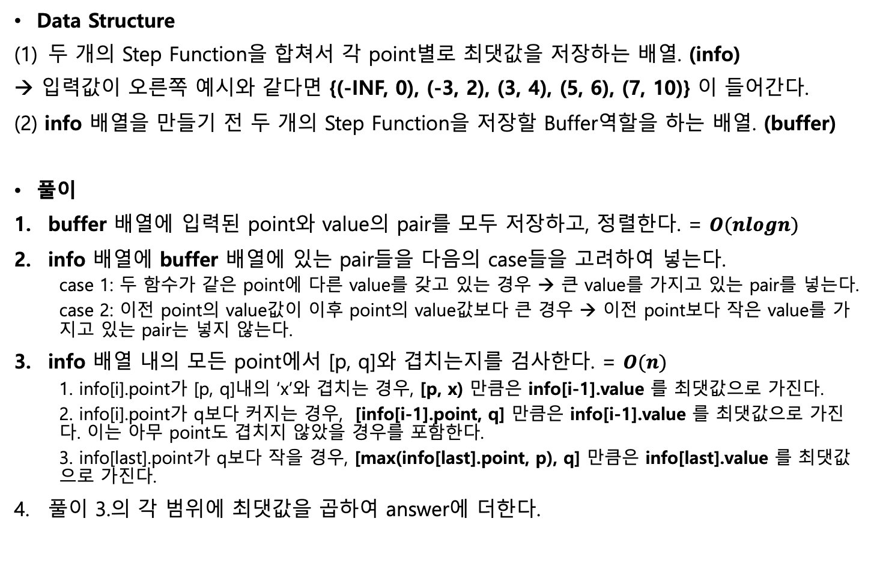
P4. Step Function
21600621 전영우
Data Structure
두 개의 Step Function을 합쳐서 각 point별로 최댓값을 저장하는 배열. (info)
→ 입력값이 오른쪽 예시와 같다면 {(-INF, 0), (-3, 2), (3, 4), (5, 6), (7, 10)} 이 들어간다.
(2) info 배열을 만들기 전 두 개의 Step Function을 저장할 Buffer역할을 하는 배열. (buffer)
풀이
buffer 배열에 입력된 point와 value의 pair를 모두 저장하고, 정렬한다. = $O(nlogn)$
info 배열에 buffer 배열에 있는 pair들을 다음의 case들을 고려하여 넣는다.
case 1: 두 함수가 같은 point에 다른 value를 갖고 있는 경우 → 큰 value를 가지고 있는 pair를 넣는다.
case 2: 이전 point의 value값이 이후 point의 value값보다 큰 경우 → 이전 point보다 작은 value를 가지고 있는 pair는 넣지 않는다.
info 배열 내의 모든 point에서 [p, q]와 겹치는지를 검사한다. = $O(n)$
1. info[i].point가 [p, q]내의 ‘x’와 겹치는 경우, [p, x) 만큼은 info[i-1].value 를 최댓값으로 가진다.
2. info[i].point가 q보다 커지는 경우, [info[i-1].point, q] 만큼은 info[i-1].value 를 최댓값으로 가진다. 이는 아무 point도 겹치지 않았을 경우를 포함한다.
3. info[last].point가 q보다 작을 경우, [max(info[last].point, p), q] 만큼은 info[last].value 를 최댓값으로 가진다.
풀이 3.의 각 범위에 최댓값을 곱하여 answer에 더한다.
input:
4
-3 2
3 3
5 6
8 9
2
3 4
7 10
2 8
info:
(-INF, 0)
(-3, 2)
(3, 4)
(5, 6)
(7, 10)
(7, 10)
(5, 6)
(3, 4)
(-3, 2)
p=2
q=8
[p, q] | 2 | 3 | 4 | 5 | 6 | 7 | 8
max | 2 | 4 | 4 | 6 | 6 | 10 | 10

